Slide 2
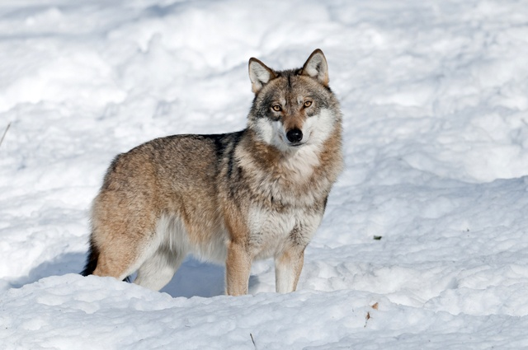
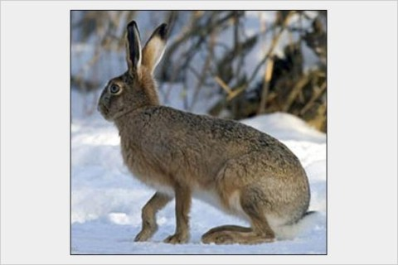
Кто это?

Slide 3
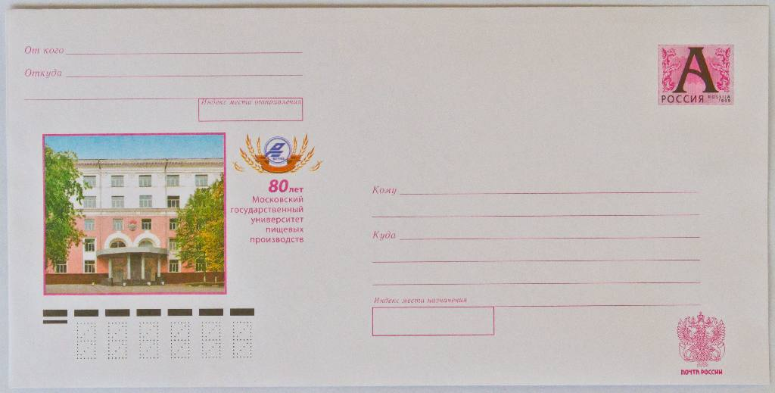
Здравствуйте ребята!
Мы живём в зоопарке, а здесь очень много животных. А мы никак не можем разобраться :
1. Где мы живём?
2.Как нас называют?
3.К какой группе животных мы относимся?
Помогите нам ответить на эти вопросы.
Волк. Заяц.

Slide 4
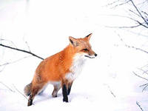
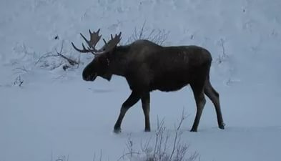
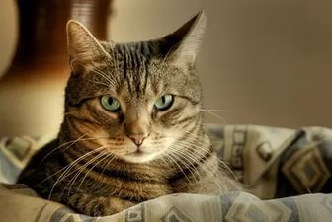
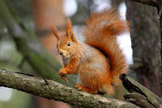
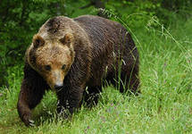
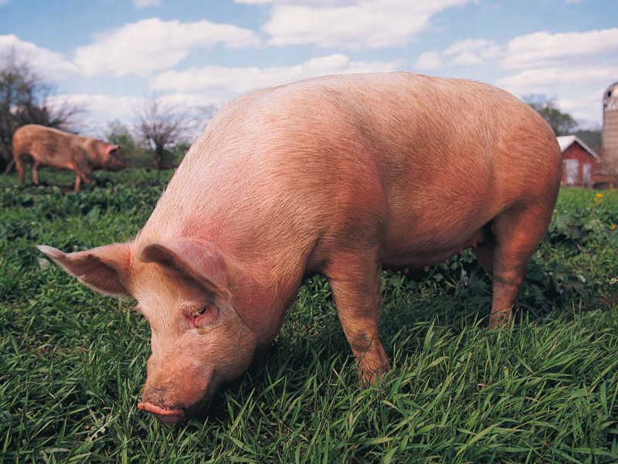

Slide 5
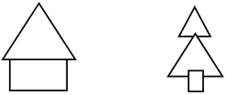
Что могут означать эти знаки?

Slide 7
Тема урока:
Дикие животные

Slide 8
Исследователи
Люди, которые путём исследования получают, открывают новые знания.

Slide 11
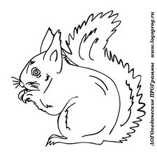
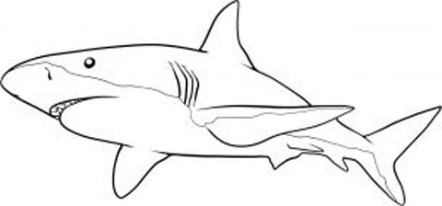
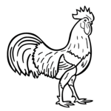
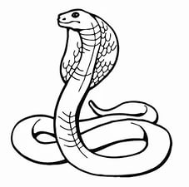
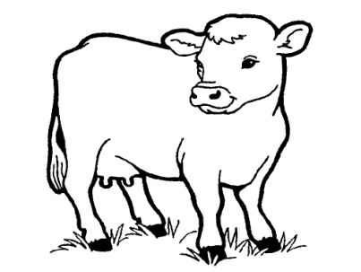
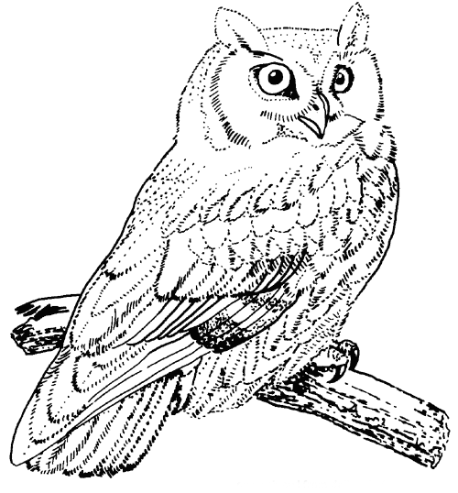
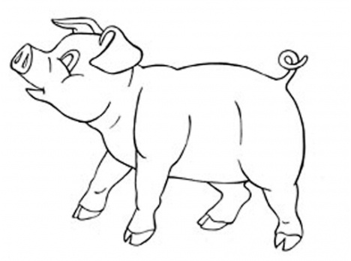
Галочкой или плюсиком отметьте только диких животных

Slide 12
1. Где мы живём?
2.Как нас называют?
3.К какой группе животных мы относимся?

Slide 13
